Slide 1
Zettle käyttöönotto, ohjeita
Katastrofirahasto & lahjoitusten keräämistä varten
Zettle piirin tai osaston omaa myyntiä varten
Ohjeet: Mia Ekström, mia.ekstrom@redcross.fi, 040 562 2472

Slide 2
Yleistä Zettlen käyttöönotosta
Ohjeita: https://www.izettle.com/fi/help
Zettlen käyttöönotto vaatii
Zettle-lukulaitteen
Yhteensopivan puhelimen tai tablettitietokoneen. Laite voi olla Punaisen Ristin tai tarvittaessa myös oma laitteesi.
Puhelimeen tai tabletille ladatun Zettle-sovelluksen
Google Play / Android: https://play.google.com/store/apps/details?id=com.izettle.android&hl=fi
iTunes / Apple: https://itunes.apple.com/fi/app/izettle/id447785763?l=fi&mt=8
Zettle-tilin & salasanan ja käyttäjätunnuksen
Oma tili = piirin omaan käyttöön voi avata oman Zettle-tilin, mm. tuotemyyntiä ja tapahtumia varten. Ohjeet käyttöönotosta tässä dokumentissa.
Zettle lukulaitteen tilaus
https://www.zettle.com/fi/maksupalvelu/korttimaksupaate
Lukulaitteesta
Lukulaite yhdistetään bluetooth-yhteydellä haluttuun tablettiin tai puhelimeen
Huom, uusissa Zettle-laitteissa on lähimaksuomainaisuus.
Toiminta muiden kuin iPhonen & iPadien kanssa?
Laite toimii myös monien muiden padien ja puhelinten kanssa, katso lista täällä https://www.zettle.com/fi/help/articles/1084705-yhteensopivat-alypuhelimet-ja-tabletit
Mikä on Punaisen Ristin välityspalkkio maksuista? Entä muut kustannukset?
Punaisen Ristin välityspalkkioksi on sovittu 1,75%. Lukulaitteen hankinnan lisäksi muita käyttökustannuksia, kuten kuukausimaksuja, ei ole.
Entä onko mahdollista saada Zettlellä maksavien asiakkaiden asiakastiedot omaan käyttöön?
Asiakastietojen saaminen/tallentaminen ei ole mahdollista.
Rajoitteita
Voi olla ainoastaan yksi Zettle-tili per pankkitili. Katastrofirahaston tiliä käytetään ainoastaan lahjoitusten keräämiseen. Jos haluatte samaan aikaan kerätä lahjoituksia katastrofirahastoon ja myydä tuotteita, on tuotemyynti tehtävä osaston omalle pankkitilille.
Tällöin käytännössä logataan välillä ulos / vaihdetaan tiliä , tai käytetään kahta Padia/puhelinta joissa auki eri tilit
Huom! Jos vastaanottaa lahjoituksia piirin tai osaston omalle tilille, pitää olla tätä varten oma keräyslupa!

Slide 3
1. Katastrofirahasto & lahjoitukset
Näin keräät Zettlellä lahjoituksia katastrofirahastoon

Slide 4
Mitä tarvitaan, jotta pääsee keräämään lahjoituksia katastrofirahastoon
Zettle-lukulaite
Yhteensopiva puhelin tai tablettitietokone
Puhelimeen tai tabletille sovelluskaupasta ladattu Zettle-sovellus
Katastrofirahaston Zettle tilin ”sub account” tunnus & itse valitsemasi salasana
Saat tunnuksen näin:
Ota yhteyttä keskustoimistoon varainhankintaan, Mia Ekström, mia.ekstrom@redcross.fi, 040 562 2472
Ilmoita Mialle sähköpostiosoite, josta tulee osastonne katastrofirahaston tilin käyttäjätunnus
Mia luo teille katastrofirahaston tunnukset
Saat vahvistuksen siihen sähköpostiin, joka on annettu käyttäjätunnukseksenne. Vahvistusviestissä on ohjeet salasanan luomiseen.
Näette sovelluksesta raportilta omat maksutapahtumanne

Slide 5
Pikaohje lahjoitusten vastaanottamiseen Zettlellä

Slide 6
2. Zettle OSASTON TAI piirin omaan käyttöön
Voit käyttää Zettleä osaston tai piirin omissa tapahtumissa ja tuotteiden myynnissä. Rahat tulevat teidän omalle tilille.

Slide 7
Mitä tarvitaan, jotta pääsee alkuun
Zettle lukulaite
Yhteensopiva puhelin tai tablettitietokone
Puhelimeen tai tabletille ladattu Zettle-sovellus
Osaston tai piirin oma Zettle-tili & käyttäjätunnukset. Tilin rekisteröimistä varten tarvitaan:
Osaston y-tunnus, nimi sekä osoite juuri siinä muodossa kuin ne näkyvät YTJ-palvelussa
Kaikkien virallisissa asiakirjoissa mainittujen henkilöiden nimi, henkilötunnus, kansallisuus ja kotiosoite
Lisäksi tulee ilmoittaa miten tiliä on tarkoitus käyttää
Tarkemmat ohjeet ovat seuraavalla slidellä ->

Slide 8
Ohje osaston oman tilin rekisteröimiseen
Luokaa tili sivulla https://www.izettle.com/fi/register
Katso tarkemmat ohjeet seuraavilta slideiltä
Kun tili on luotu, voitte vahvistaa pankkitilin, jolle vastaanottamanne varat talletetaan.
Tämän jälkeen Zettle lähettää teille sähköisesti allekirjoitettavan “sopimuksen”, jolla lasketaan välityspalkkio 1,75%:iin, kuten Punaisen Ristin kanssa on sovittu.
Tätä Zettle-tiliä tiliä voitte käyttää osastonne omissa tapahtumissa ja tuotteiden myynnissä, ja luotte tänne tuotteet oman tarpeenne mukaisesti.

Slide 9
Yhteystiedot & help
Ongelmatilanteissa voi olla yhteydessä:
Zettle / asiakaspalvelu https://www.izettle.com/fi/help/contact , puh. 09 747 90 560. Tuki palvelee arkipäivisin 9-17.
Punainen Risti / Mia Ekström, mia.ekstrom@redcross.fi, puh. 040 562 2472

Slide 10
3. Esimerkki rekisteröitymisestä
Seuraavilla sivuilla näet esimerkin siitä mitä Zettlen rekisteröitymissivuilla kysytään.

Slide 11
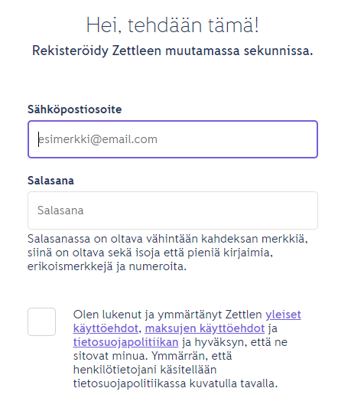
Rekisteröidy iZettle käyttäjäksi
Luo tili osoitteessa https://www.izettle.com/fi/register
Anna käyttäjätunnukseksi valitsemanne sähköpostiosoite

Slide 12
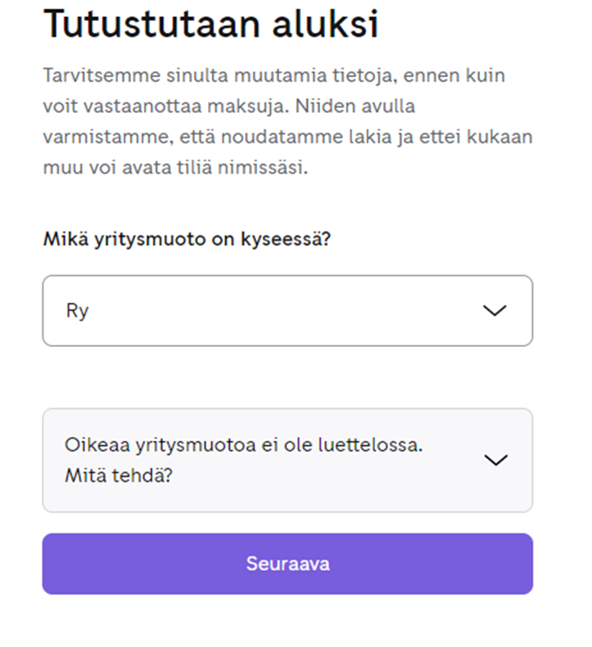
Valitse yritysmuodoksi ry

Slide 13

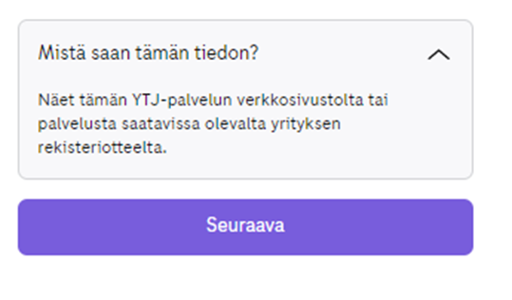
Ilmoita osastonne Y-tunnus

Slide 14
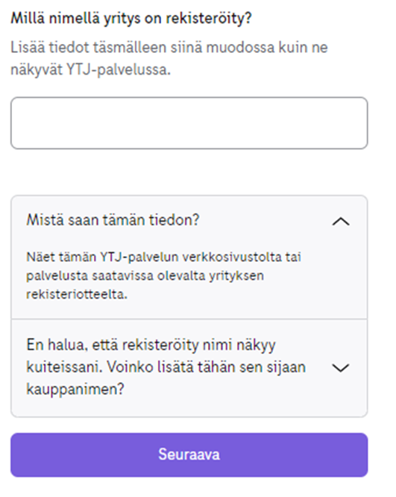
Ilmoita osastonne nimi

Slide 15
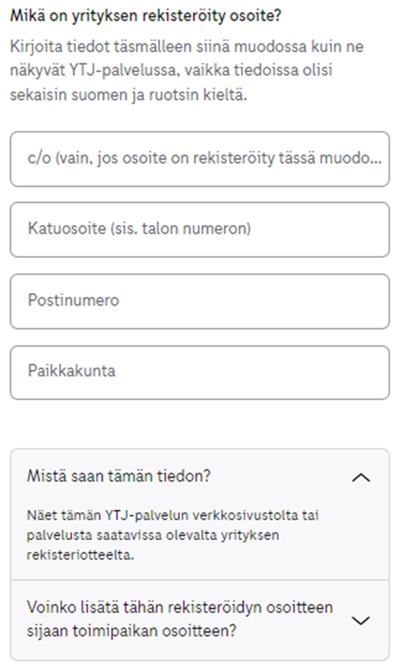
Ilmoita osastonne rekisteröity osoite

Slide 16
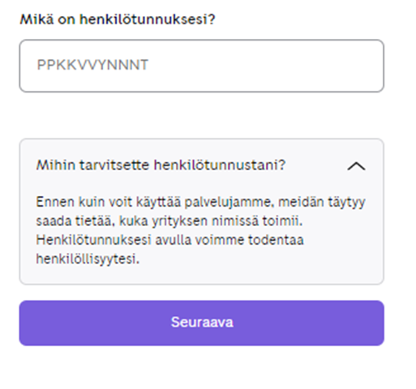
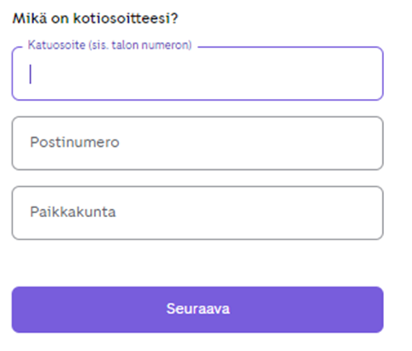
Anna omat tietosi: nimi, hetu, osoite, puhelinnumero ja kansallisuus

Slide 17
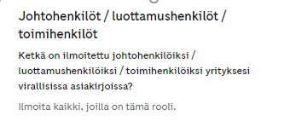

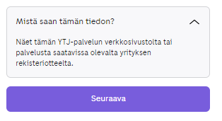
Anna tiedot osaston rekisteröidyistä nimenkirjoittajista

Slide 18
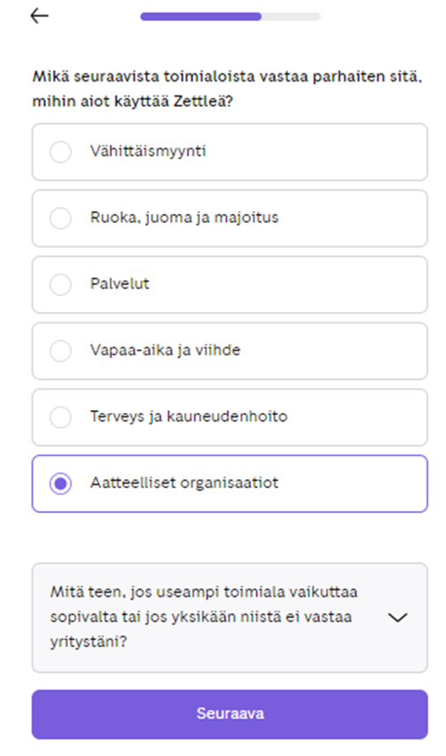
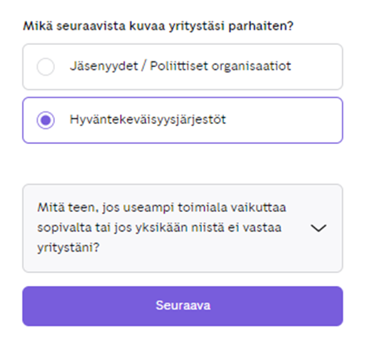
Kerro, miten aiotte käyttää Zettleä

Slide 19
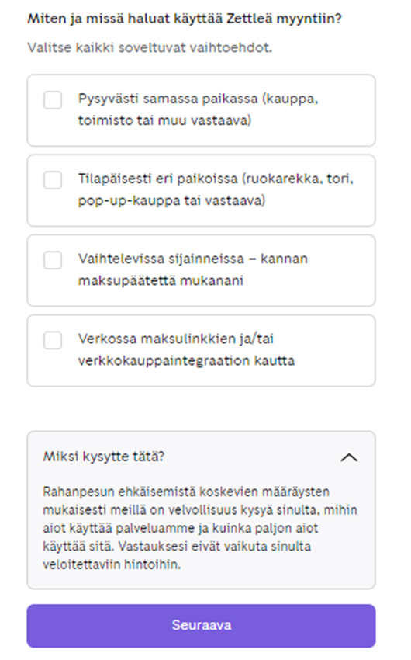
Voit valita useita vaihtoehtoja alta:

Slide 20
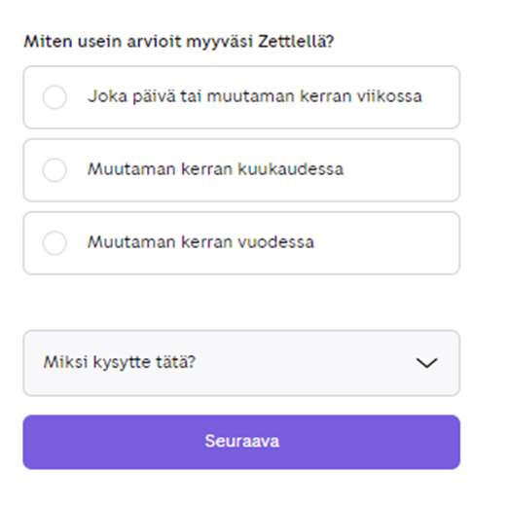
Arvioi, miten usein käytätte Zettleä

Slide 21
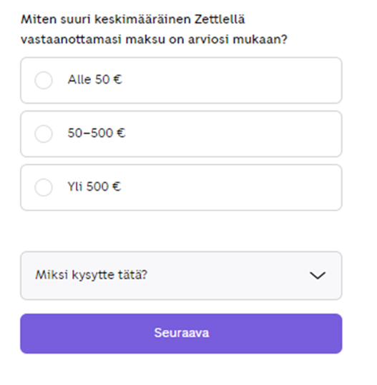
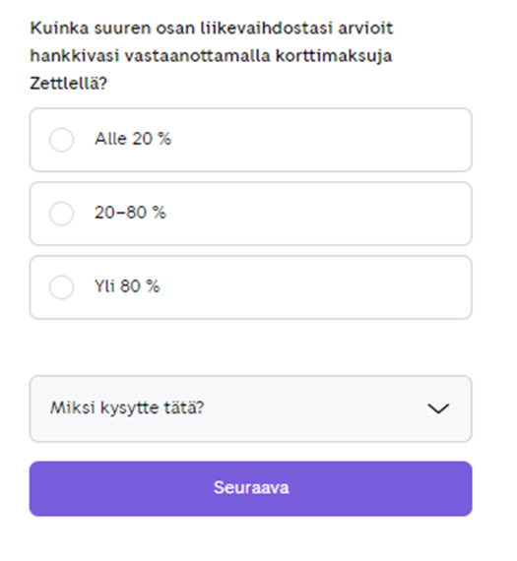
Arvioi keskimääräiset tuotot

Slide 22
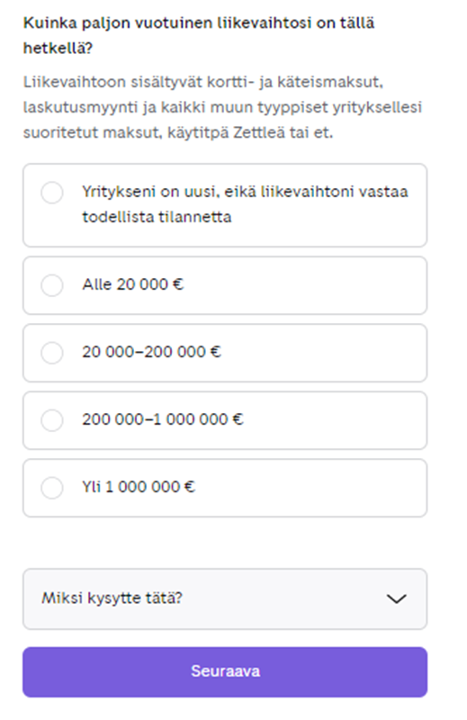
Arvioi osastonne vuotuinen liikevaihto

Slide 23
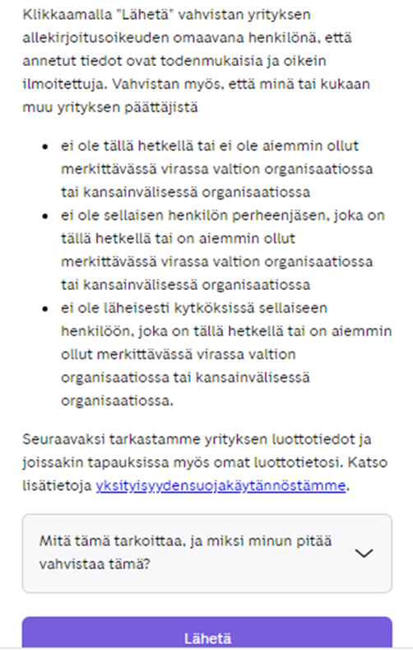
Tarkista antamasi tiedot ja lähetä

